Slide 1


Slide 2

تحلیل عناصر سبکی در شعر فارسی دوره‌ای خاص با استناد به یادداشت‌های درسی

Slide 3

تحلیل عناصر سبکی در شعر فارسی دوره‌ای خاص با استناد به یادداشت‌های درسی

Slide 4
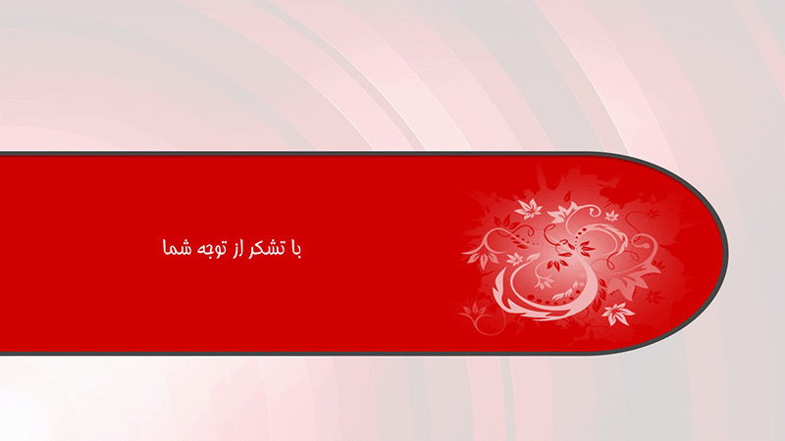

Slide 5

برای دریافت فایل کامل و اسلاید های دقیق این پاورپوینت به همراه منابع به لینک زیر مراجعه نمایید
https://filemega.ir/downloads/2993013/

